Slide 1
«Соседский центр» создание места отдыха для жителей и гостей деревни
Инициативный проект ТОС «Матигоры»
2023 год

Slide 2
В настоящее время данная территория не используется: участок начинает зарастать ивняком, присутствует видимость запустения и разрухи: старый дом, покосившиеся заборы

Slide 3
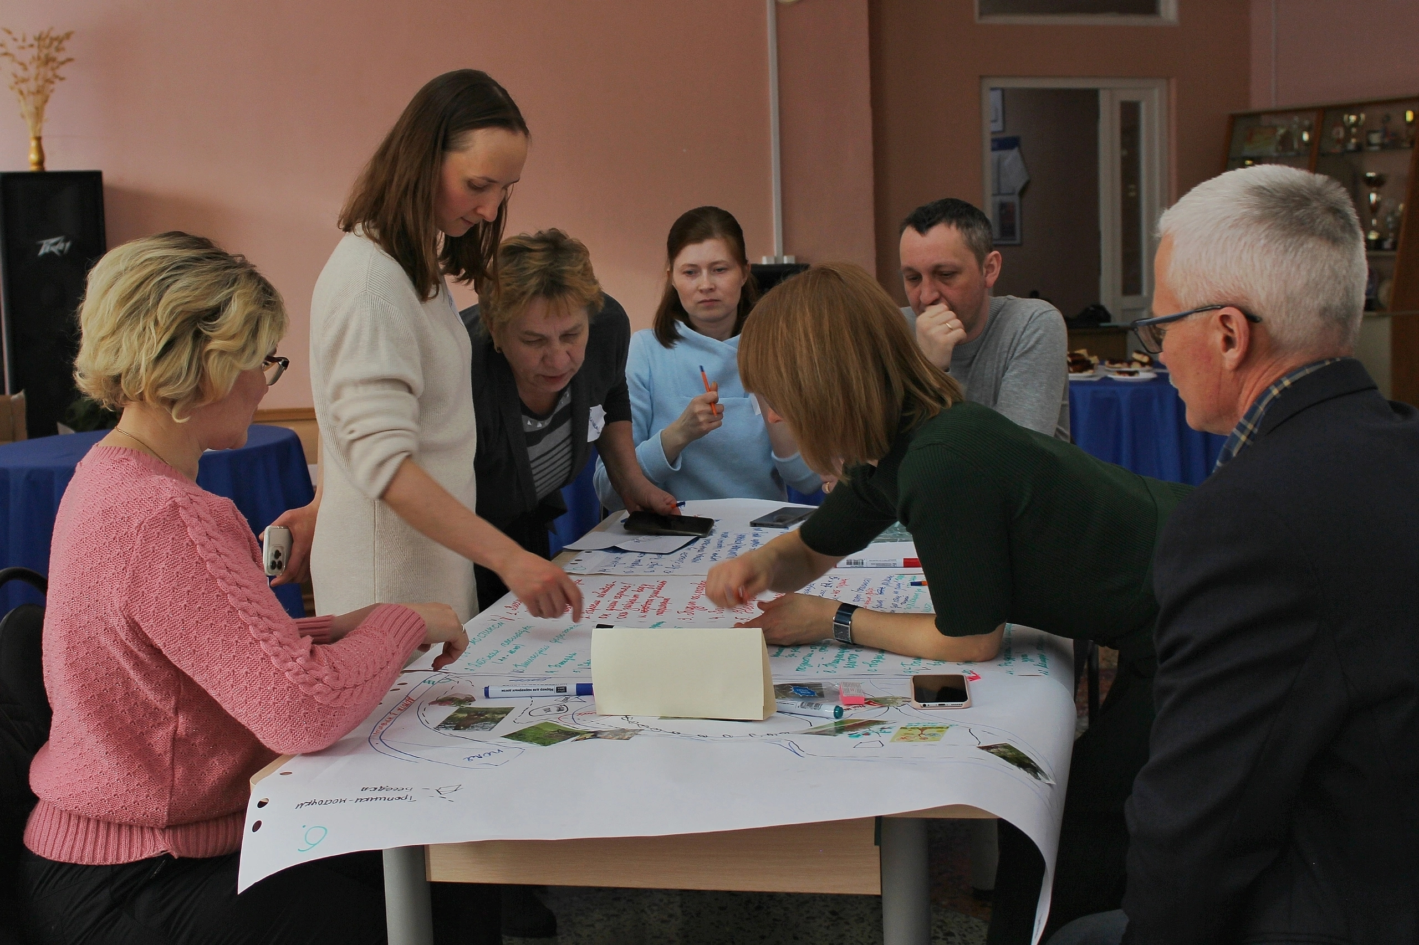
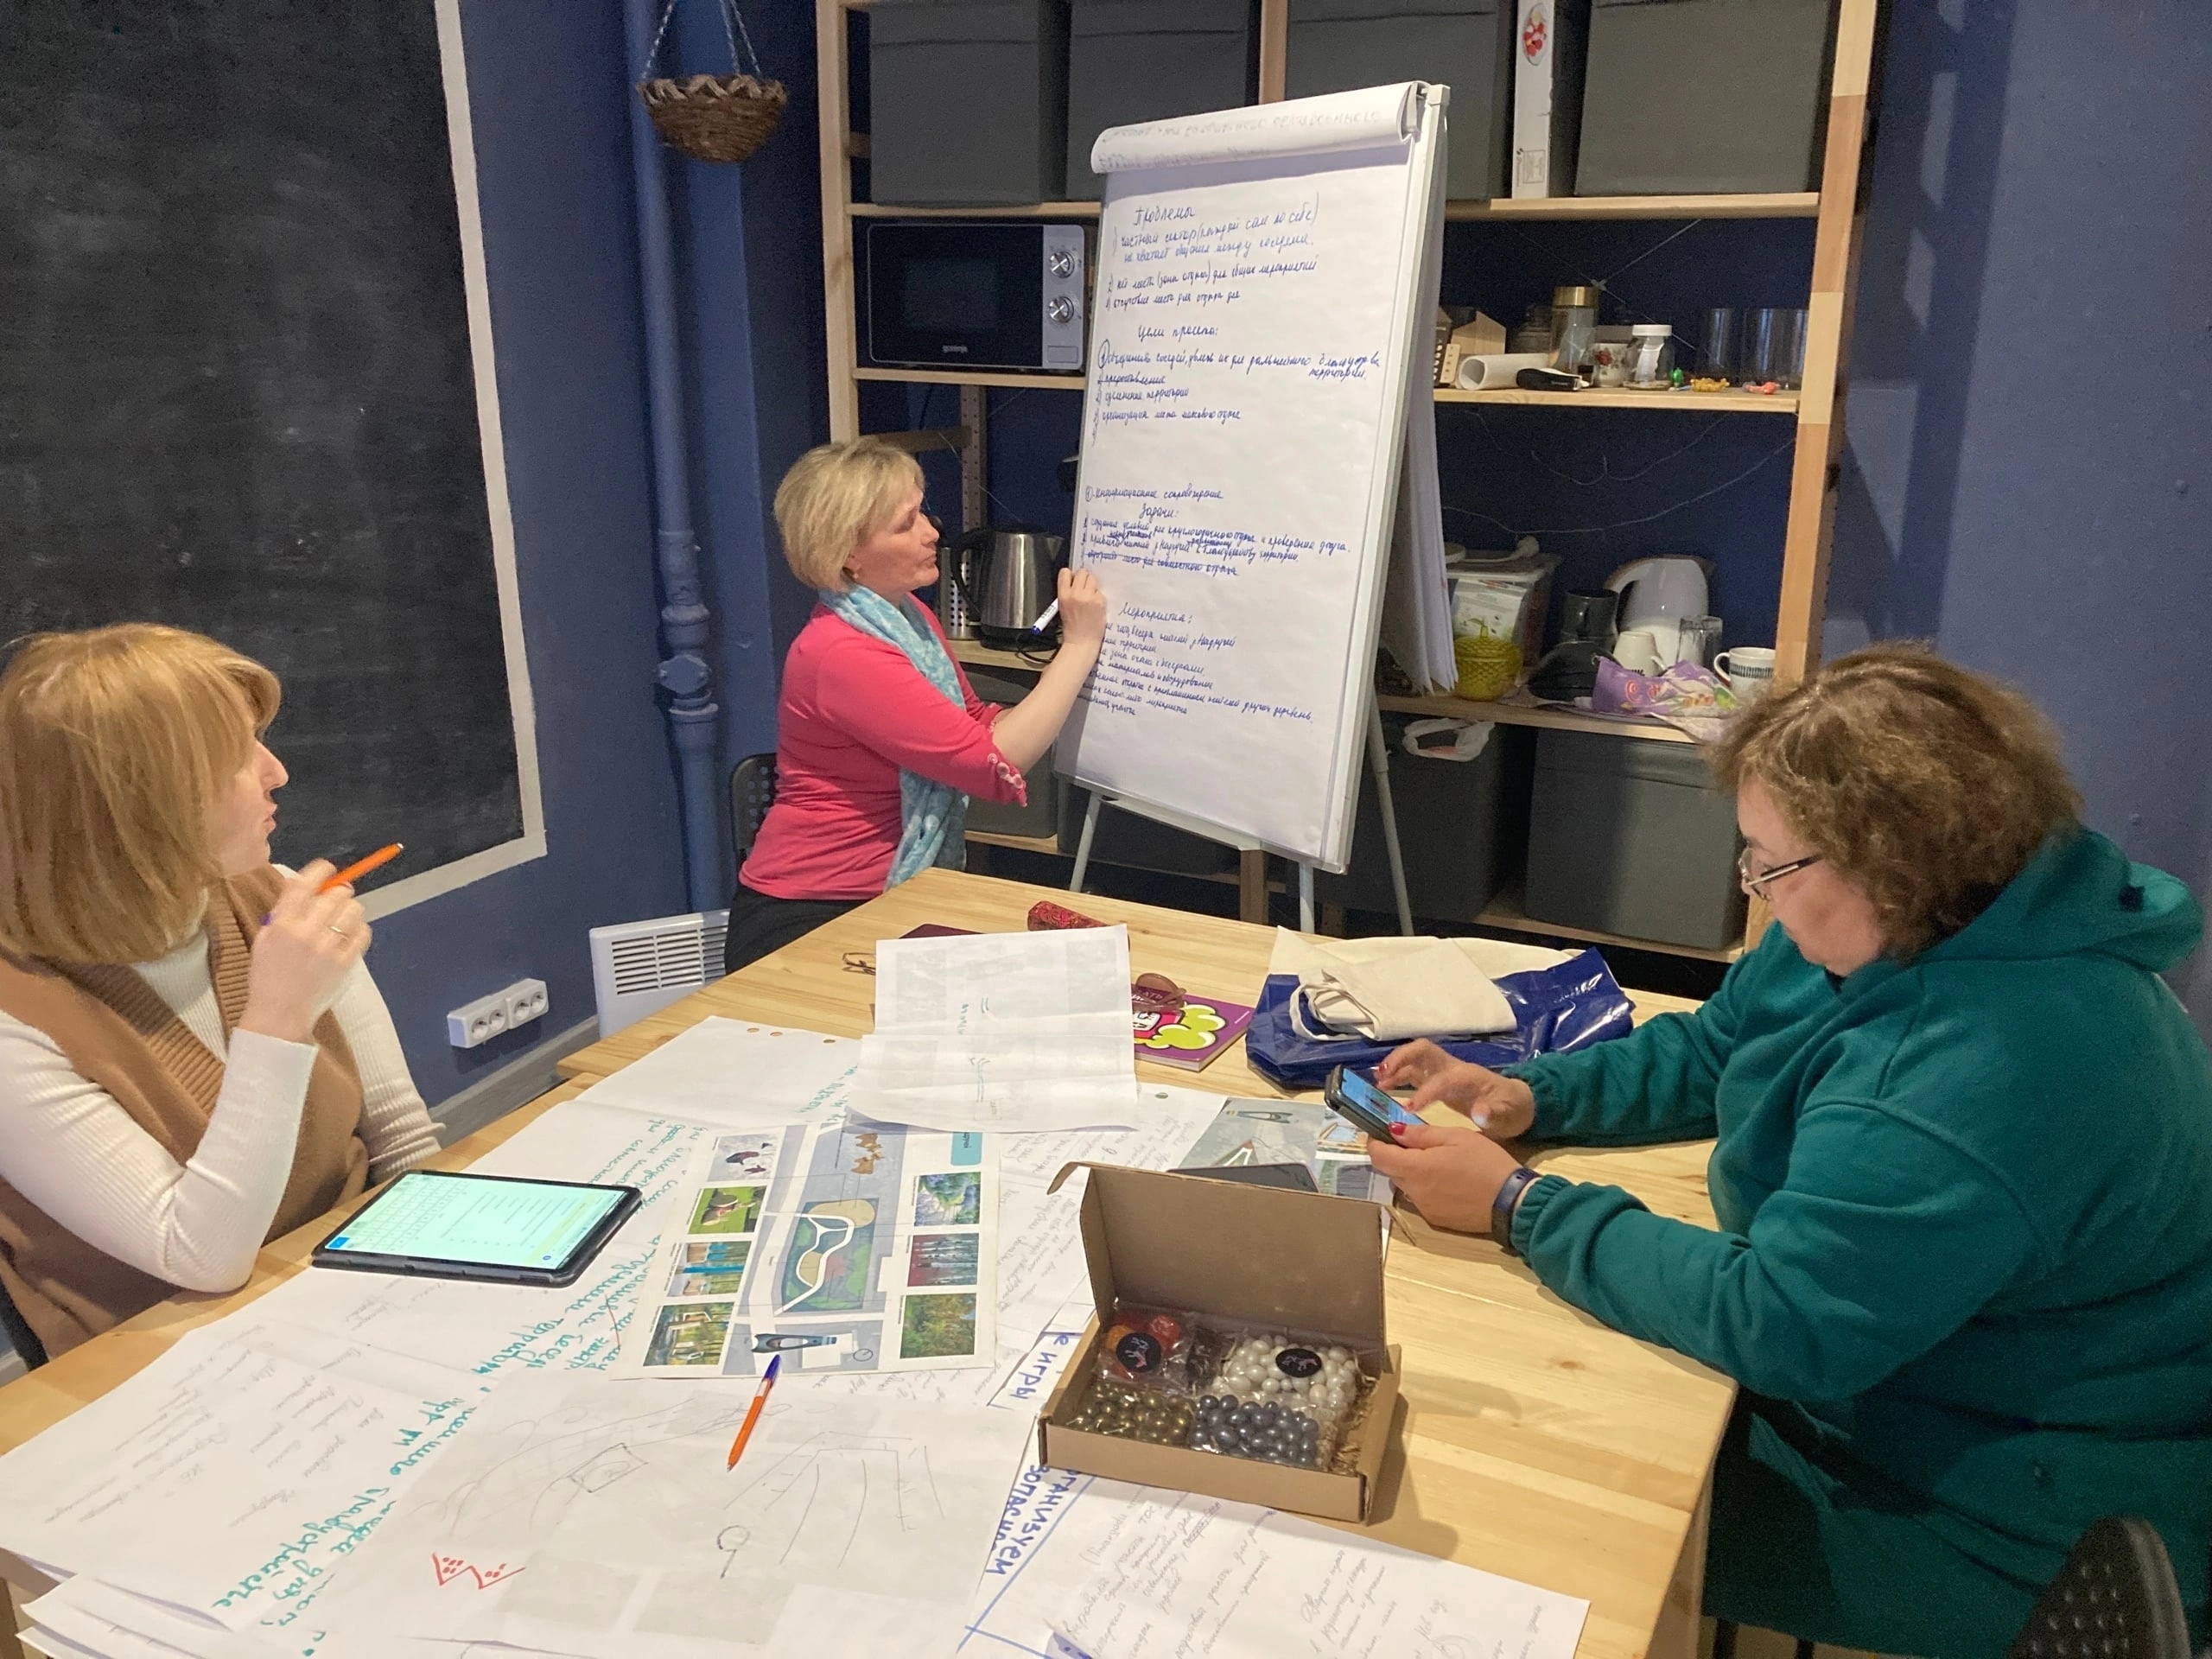
Предложения по благоустройству разработаны в рамках проекта
МРЦ Вектор «Деревня 2.0.» архитекторами г. Санкт-Петербург
с учетом пожеланий жителей деревни Надручей и с учетом
социологического исследования.

Slide 6
За счет средств данного проекта запланировано создание парковой дорожки в виде ручья, чтобы подчеркнуть название нашей деревни «Надручей». Это будет достигаться не только формами дорожек, но и растениями голубых и синих оттенков, которые мы совместно с жителями деревни высадим вдоль дорожек.

Slide 7
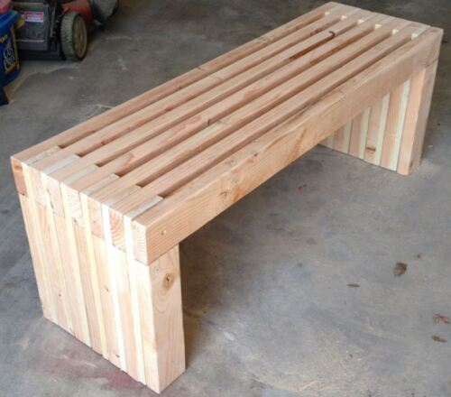
Запланированные работы на 2023 год. Создание и установка беседок со скамейками- проект ТОС.

Slide 8
Запланированные работы на 2023 год. Акция «Рябиновая аллея» и высадка буферного озеленения

Slide 9
2024-2026гг. : Создание и установка декоративного освещения вдоль дорожек в виде пеньков, установка основного освещения в виде деревьев

Slide 10
2024-2026гг.: создание зоны «очага» около беседок-установка лавочки с цветником и электрическим инфракрасным обогревателем

Slide 11
2024-2026 гг.: создание и установка спортивного комплекса, детской площадки с игровыми элементами

Slide 12
